Slide 1

ОСНОВНІ ЗАВДАННЯ ТА ЗМІСТ ФІЗКУЛЬТУРНО-ОЗДОРОВЧОЇ РОБОТИ В ЗАКЛАДІ ДОШКІЛЬНОЇ ОСВІТИ.

Slide 2
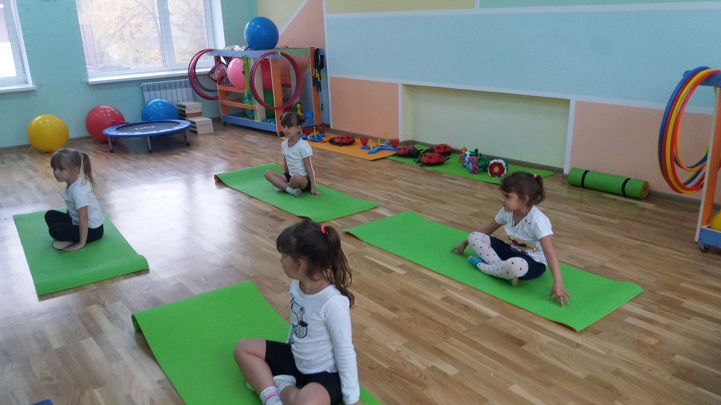
Лист МОН від 02.09.2016 № 1/9-456 «Щодо організації фізкультурно-оздоровчої роботи у дошкільних навчальних закладах»

Slide 3

Формування основ здорового способу життя
гігієнічні фактори (режим харчування, сну, діяльності й відпочинку, гігієна одягу, взуття, приміщень, обладнання тощ0)
фізичні вправи (гімнастика, ігри, елементи спорту і туризму, праця)
чинники природного середовища
(повітря, сонце, вода)

Slide 4
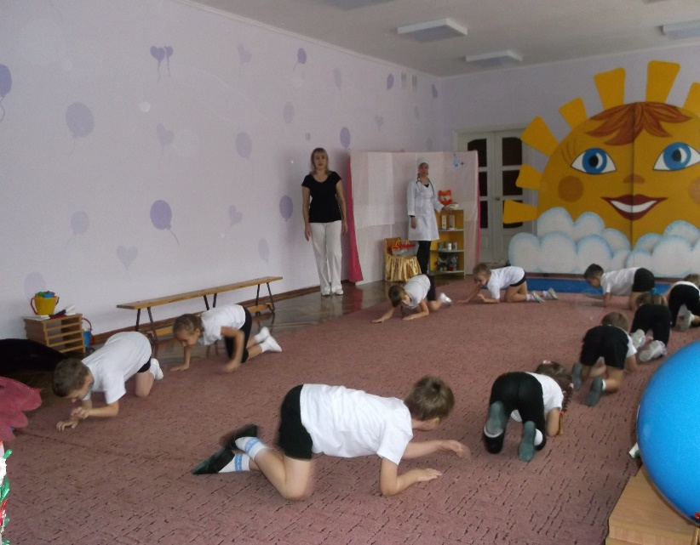
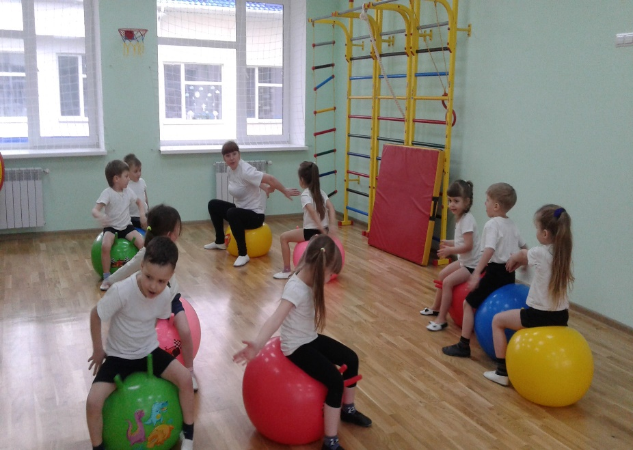
Поряд з традиційними засобами фізичного виховання, оздоровлення дошкільників у практиці роботи дошкільних закладів знаходять місце нетрадиційні:
ігровий стретчинг;
фітболгімнастика;
горизонтальний пластичний балет

Slide 5
Фізкультурно-оздоровча робота в ЗДО:
заняття з фізичної культури (плавання);
малі форми активного відпочинку під час організованої навчально-пізнавальної діяльності (фізкультурні хвилинки, фізкультурні паузи, динамічні перерви);
форми оптимізації рухової активності у повсякденному житті (ранкова гімнастика, гімнастика після денного сну, рухливі ігри, заняття фізичними вправами, фізкультурні комплекси на прогулянках, походи за межі дошкільного закладу, дитячий туризм, фізкультурні свята і розваги, самостійна рухова діяльність, дні й тижні здоров’я, індивідуальна робота з фізичного виховання);
загартувальні й лікувально-профілактичні процедури.

Slide 6
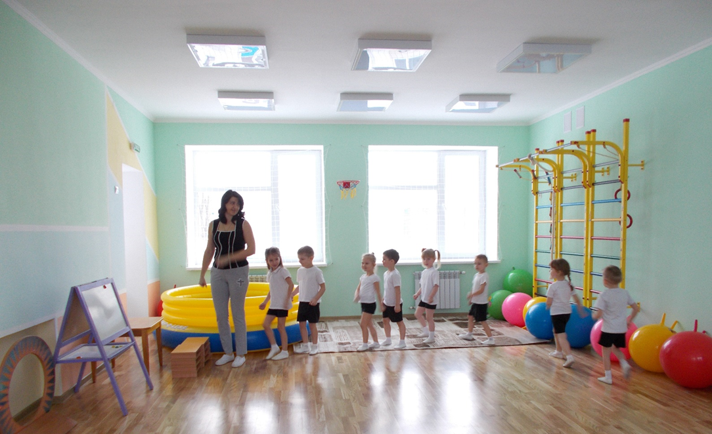
Заняття - цілеспрямована та унормована форма організованої навчально-пізнавальної діяльності з фізичної культури і формування основ здорового способу життя.

Slide 7
Тривалість занять з фізичної культури:
- для дітей третього року життя – 15 хвилин (заняття планується і проводиться з урахуванням поділу групи на вікові підгрупи: від 2 років до 2 років 6 місяців та від 2 років 6 місяців до 3 років),
- для дітей четвертого року життя -15-20 хвилин,
- для дітей п’ятого року життя – 20-25 хвилин, - - для дітей шостого (7) року життя - 25-30 хвилин,
- для дітей сьомого року життя, які не пішли до школи і продовжують здобувати освіту в умовах дошкільного навчального закладу – до 35 хвилин.

Slide 8
За освітніми завданнями, співвідношенням нового і знайомого програмового матеріалу виокремлюють такі типи фізкультурних занять
- мішані заняття (подається новий руховий матеріал та закріплюються раніше набуті уміння і навички; співвідношення знайомого і нового матеріалу на таких заняттях складає 3:1 або 4:1);
- заняття на закріплення й удосконалення рухових умінь і навичок, або тренувальні (будується на більш або менш знайомих вправах);
- контрольні заняття (проводяться за потребою в кінці місяця або кварталу, півріччя з метою перевірки рівня сформованості рухових умінь і навичок, спеціальних знань, розвитку фізичних якостей тощо).

Slide 9
За змістом рухових завдань і методикою проведення розрізняють:
комплексні, або мішані (включають стройові, загальнорозвивальні вправи, основні рухи, рухливі ігри та інші види фізичних вправ;
сюжетні (будуються, як правило, за типовою структурою, але у формі «рухової розповіді», де всі рухові завдання пов’язані спільним сюжетом;
ігрові (всі освітні завдання розв’язуються лише з допомогою ігор (3-5): спочатку проводяться 1-2 гри малої і середньої рухливості, потім – 1-2 гри великої рухливості, на закінчення – малорухлива гра;
домінантні (акцентовані на реалізацію певних освітніх завдань, застосуванні певних засобів фізичного розвитку.

Slide 10
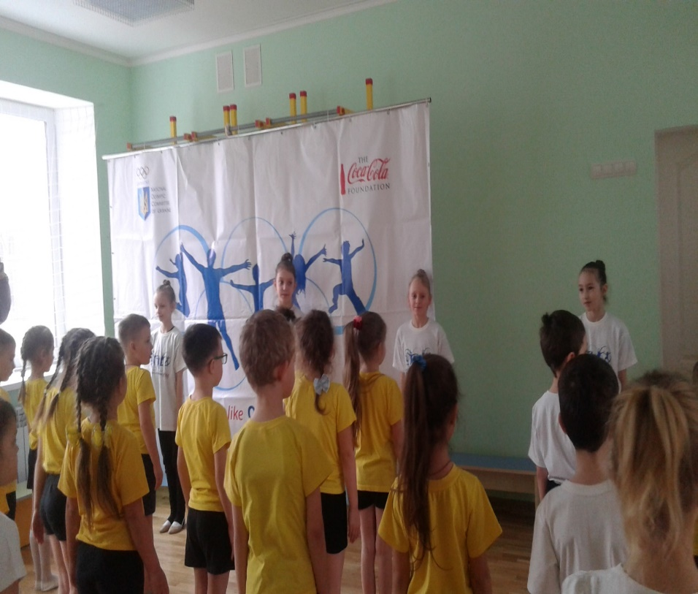
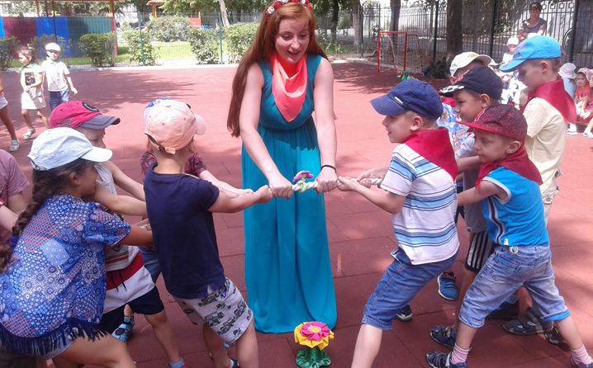
Малі форми активного відпочинку під час організованої навчально-пізнавальної діяльності

Slide 11
Фізкультурні паузи (динамічні перерви) проводяться в перерві між малорухливими видами діяльності та організованими заняттями з метою зняття втомлюваності дітей шляхом залучення їх до виконання нескладних рухових вправ, рухливих ігор. Їх тривалість – до 10 хвилин.
Фізкультурні хвилинки проводяться на організованих навчально-пізнавальних заняттях, пов’язаних із тривалими статичними навантаженнями під час посиленої інтелектуальної, предметно-практичної, художньої діяльності. До комплексів фізкультурних хвилинок входять 3-4 вправи, кожна з яких повторюється 4-6 разів. Їх тривалість 1-2 хвилини.

Slide 12
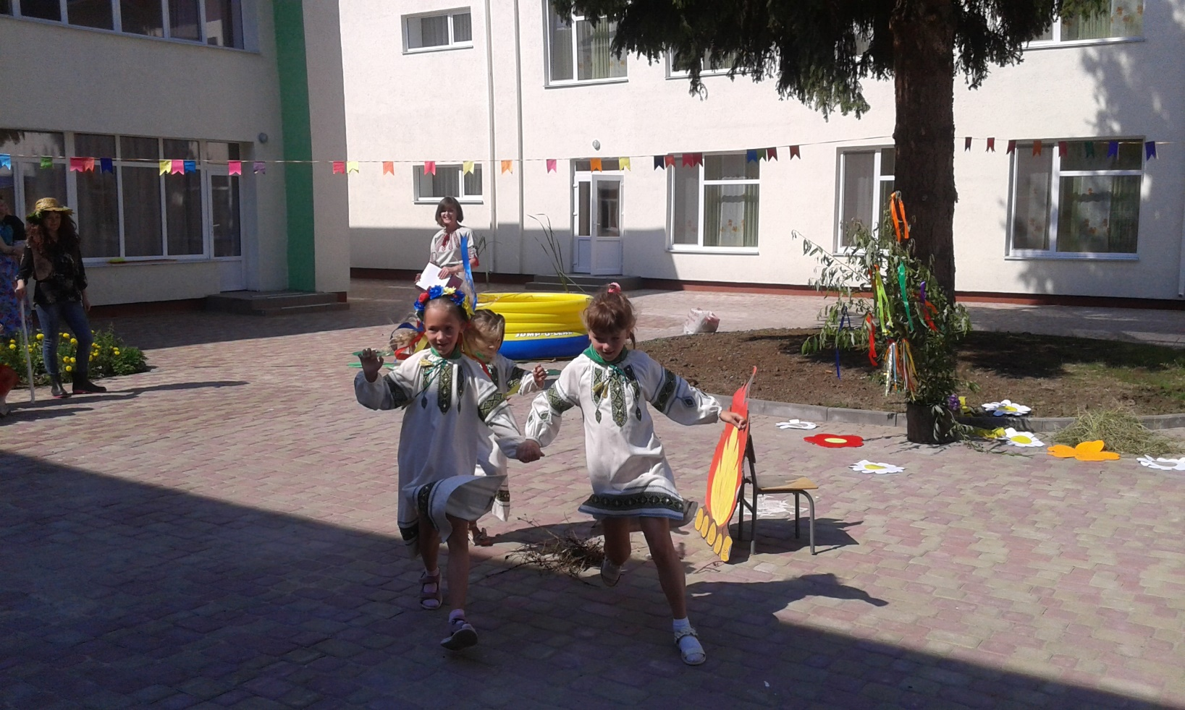
Форми оптимізації рухової активності у повсякденному житті

Slide 13
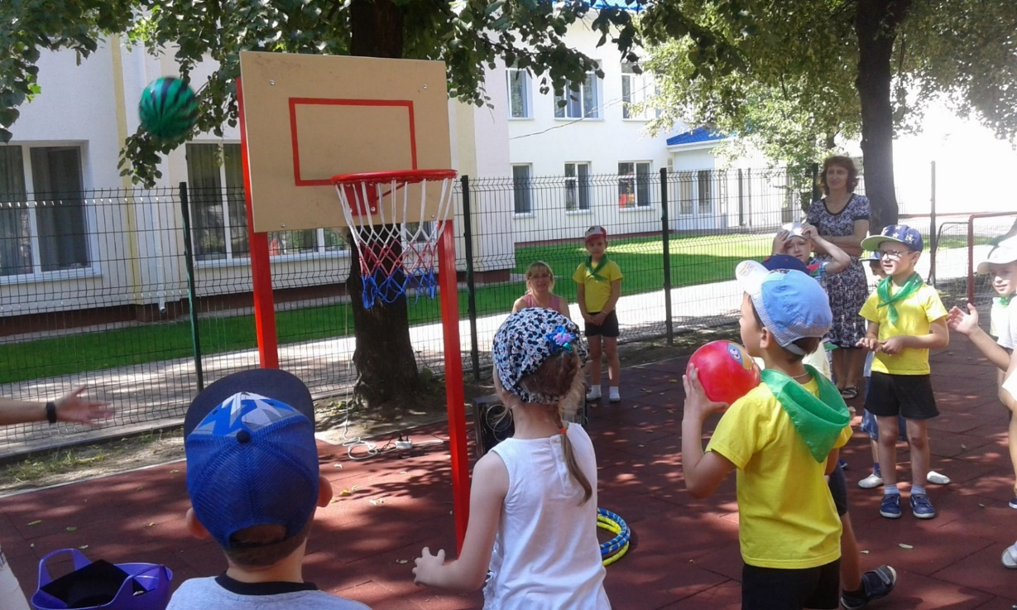
У межах активного рухового режиму щоденний обсяг рухової активності становить
до 3-х годин для дітей раннього віку,
3-4 години для дітей молодшого і середнього дошкільного віку,
4-5 годин –
для старших
дошкільників.

Slide 14
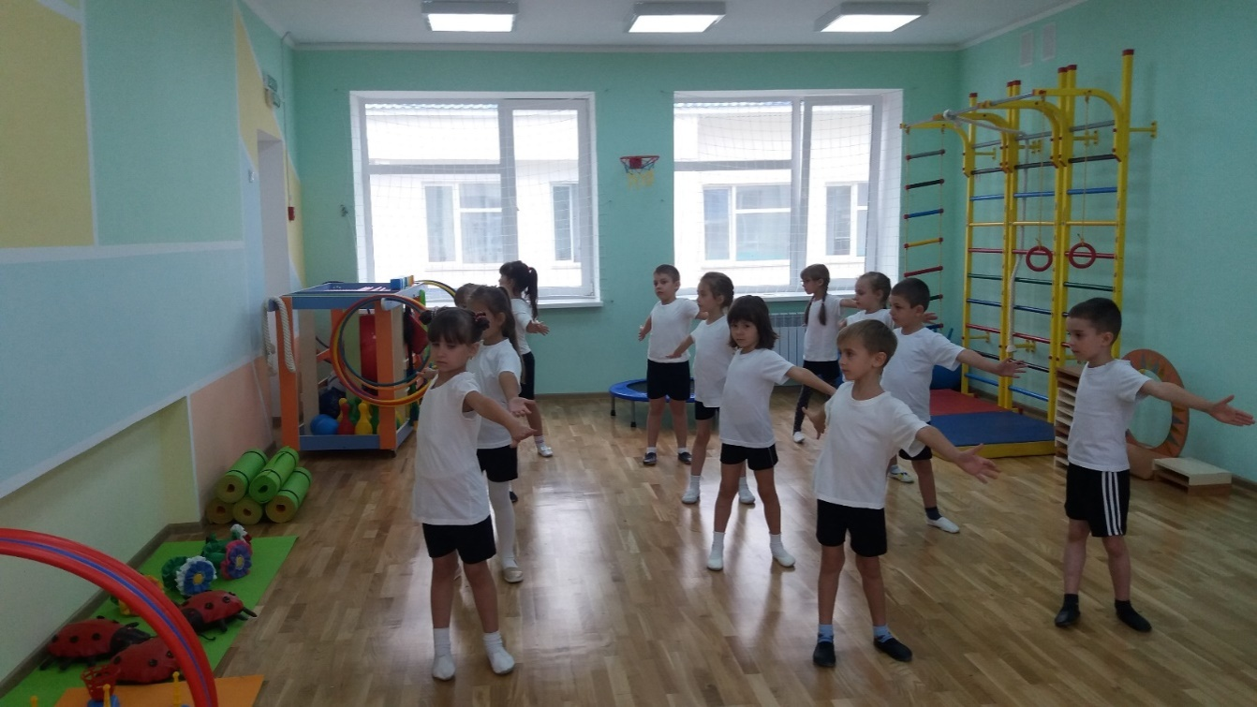

Slide 15
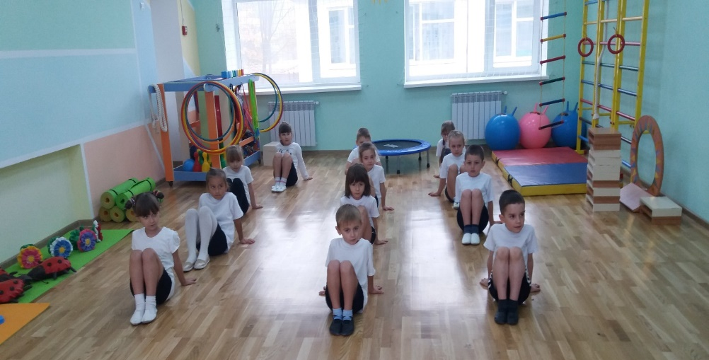
Тривалість ранкової гімнастики:
-для дітей третього року життя – 4-5 хвилин,
-четвертого року життя – 5-6 хвилин,
-п’ятого року життя – 6-8 хвилин,
- шостого (сьомого) року життя – 8-10 хвилин.
Нові комплекси загальнорозвивальних вправ, види ходьби і бігу для ранкової гімнастики розучуються на заняттях з фізичної культури. Кожний комплекс чинний упродовж 2 тижнів, при цьому на другому тижні проводиться з ускладненнями (зміна чи введення атрибутів, інвентарю, зміна вихідних положень,
темпу виконання, дозування,
повна заміна окремих вправ
тощо).

Slide 16
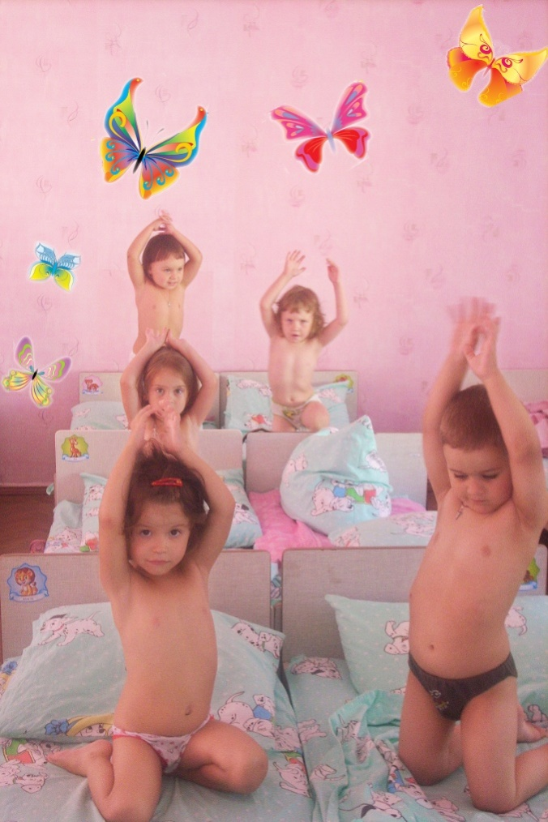
Гімнастика після денного сну
проводиться з метою поступового зняття залишків гальмування у корі півкуль головного мозку, активізації фізіологічних процесів організму після
поступового підйому
дітей у спальній чи
груповій кімнатах або залі.

Slide 17
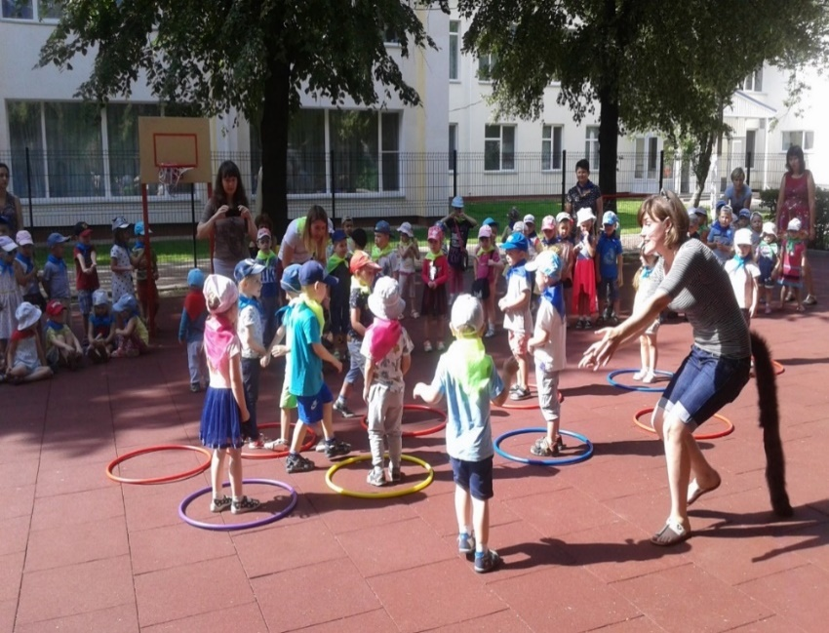
Рухливі ігри включаються до різних форм роботи з дітьми (занять, свят, розваг, походів тощо) після їх попереднього розучування.
Їх проводять в усіх вікових групах щодня:
під час ранкового прийому (1-2 гри малої і середньої рухливості),
на прогулянках (мінімум 2-3 гри малої, середньої та високої рухливості),
ввечері пропонуються 1-2 гри
середньої та малої рухливості.
Усього протягом дня проводиться
мінімум 5-6 (у теплий сезон 6-7)
рухливих ігор.

Slide 18
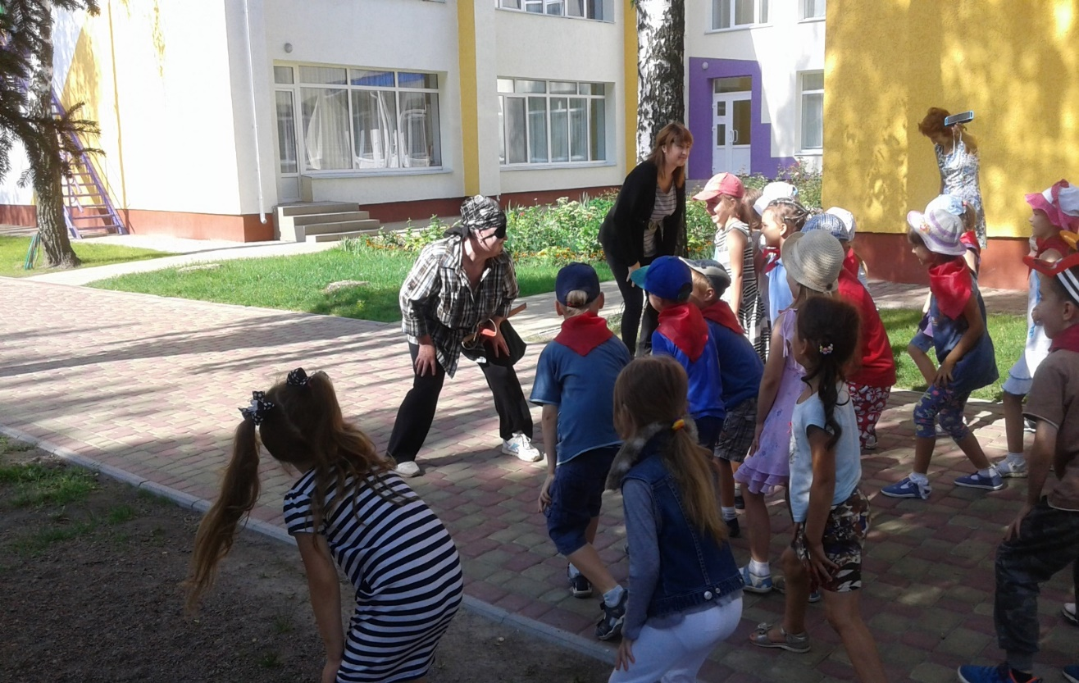
Розвага
«У пошуках скарбів»

Slide 19
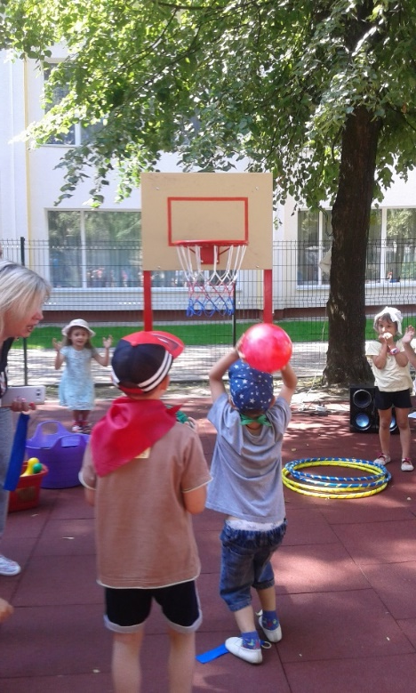
Протягом дня проводяться рухливі ігри різних видів:
- сюжетні й безсюжетні,
- ігри змагального типу,
- з елементами спортивних ігор (баскетбол, футбол, бадмінтон, настільний теніс, хокей з м’ячем і шайбою) та
- спортивних вправ (їзда на велосипеді й самокаті, катання на санчатах, ковзанах, ходьба на лижах),
- забав (серсо, кільцекид, кеглі) тощо

Slide 20
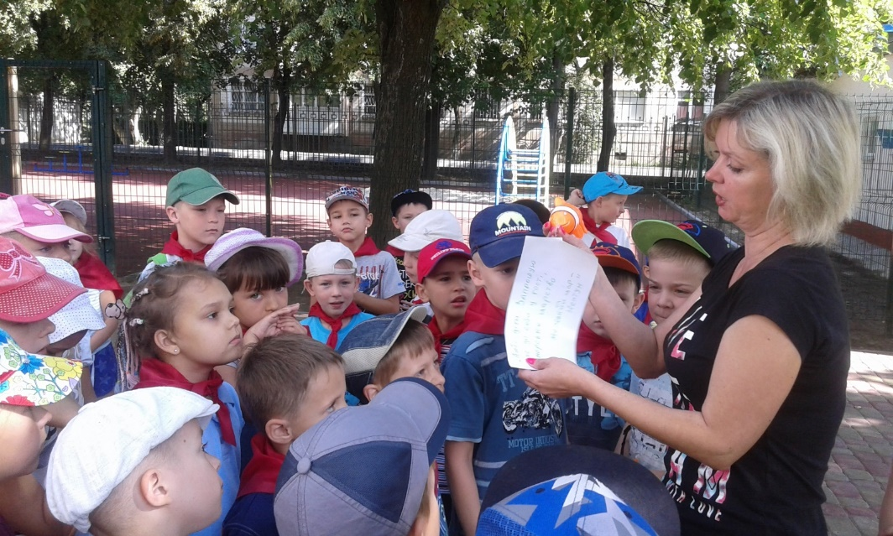
Походи за межі дошкільного закладу (дитячий туризм), проводяться з дітьми, починаючи з молодшого дошкільного віку, під керівництвом вихователя й інструктора з фізичної культури (за наявності посади у штатному розписі дошкільного навчального закладу), бажано – у
супроводі помічника
вихователя, батьків.

Slide 21
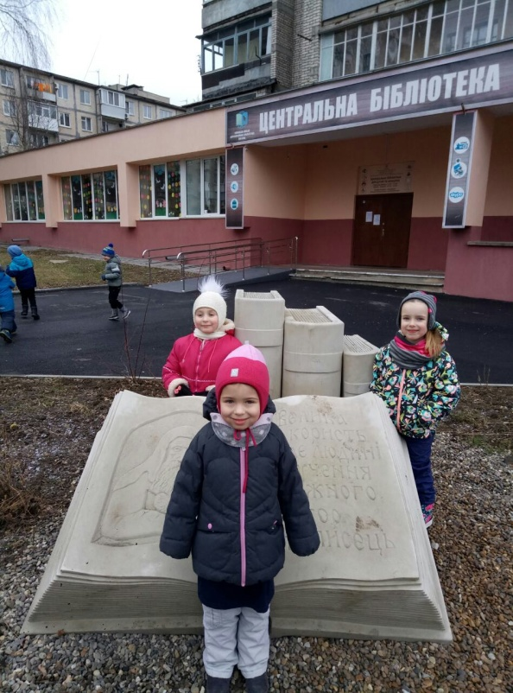
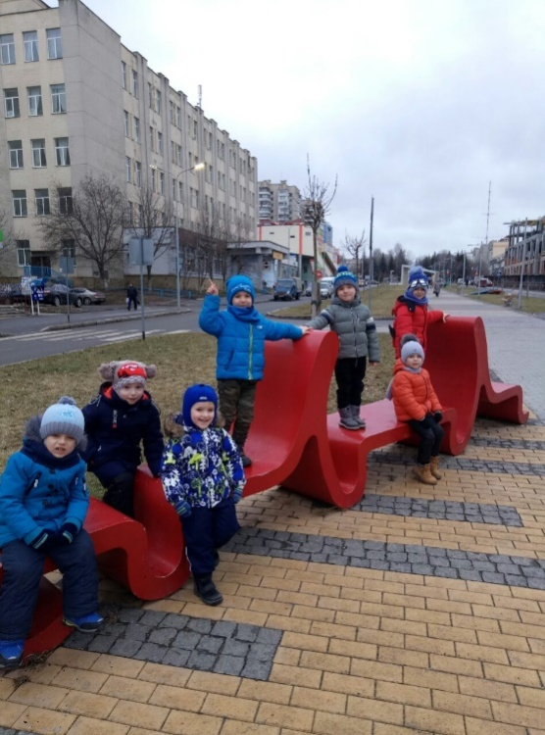
Тривалість переходу в один бік (від дошкільного закладу до місця кінцевої зупинки) становить :
-для дітей четвертого року життя 15-20 хвилин, - п’ятого року життя – 20-25 хвилин,
шостого-
сьомого років
життя -25-30
хвилин.

Slide 22
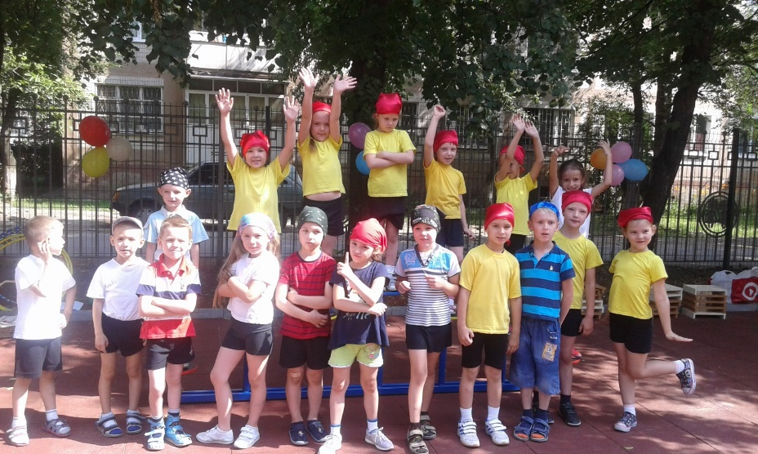
Фізкультурні свята проводяться двічі-тричі на рік, починаючи з 4-річного віку. Оптимальна тривалість заходу для дітей цього віку – 40-50 хвилин, для дітей старшого дошкільного віку – 50-60 хвилин. Фізкультурні свята організовуються в першій чи другій половині дня, в музичній чи фізкультурній залі, на майданчику, в басейні тощо.
Якщо свято проводиться
у приміщенні,
необхідно подбати про
організацію
повноцінної прогулянки у цей день.

Slide 23
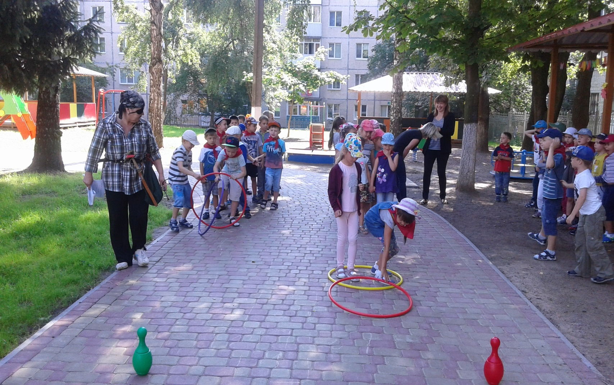

Slide 24
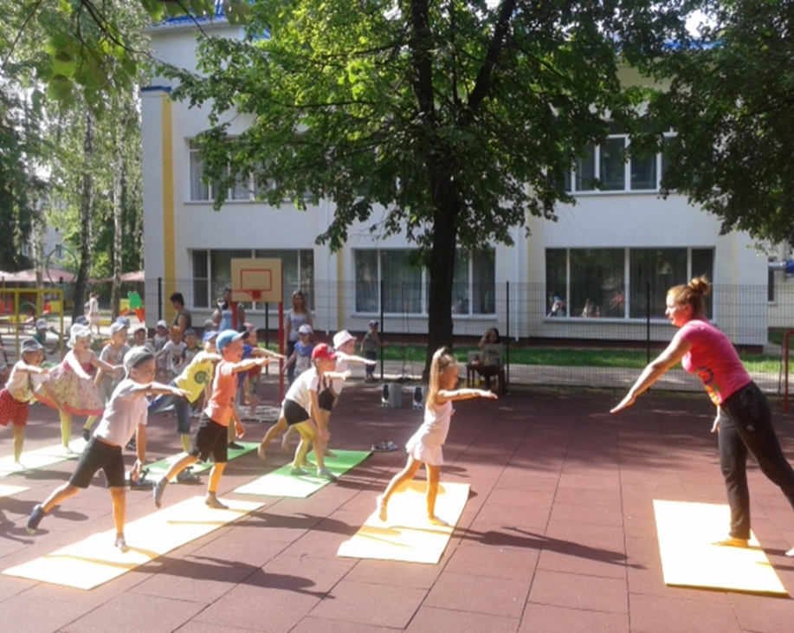
Фізкультурні розваги проводяться, починаючи з раннього віку (третього року життя) один-два рази на місяць, переважно у другій половині дня. Обов’язковою є участь кожної дитини в розвазі. Щоб забезпечити оптимальні фізичні, психічні, емоційні навантаження, плануючи розваги передбачається раціональне чергування ігор з різними ступенями навантаження.
У фізкультурних розвагах для дітей старшого дошкільного віку можуть переважати естафети, конкурси, атракціони, а також використовуватися ігри та вправи спортивного характеру.
Розвага
День східної фізкультури

Slide 25
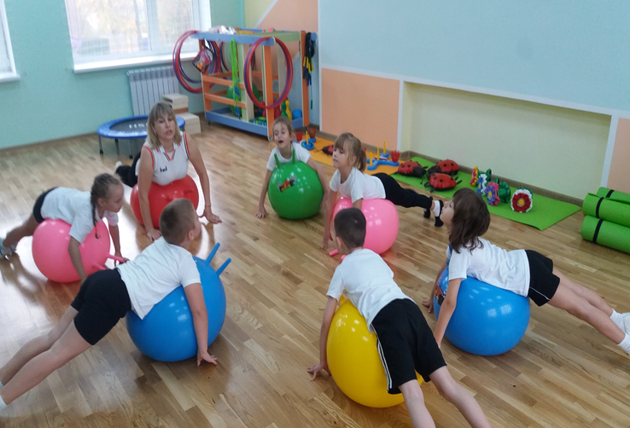
Дні здоров’я організовуються один раз на місяць, починаючи з третього року життя. Цей день насичується різноманітними формами:
-загартувальні та лікувально-профілактичні процедури, -дитячий туризм,
-фізкультурне свято або розвага,
- самостійна рухова діяльність,
- рухливі ігри на прогулянках,
-фізкультурні заняття,
-заняття валеологічного змісту і безпеки життєдіяльності,
-дидактичні ігри відповідного змістового спрямування тощо.

Slide 26
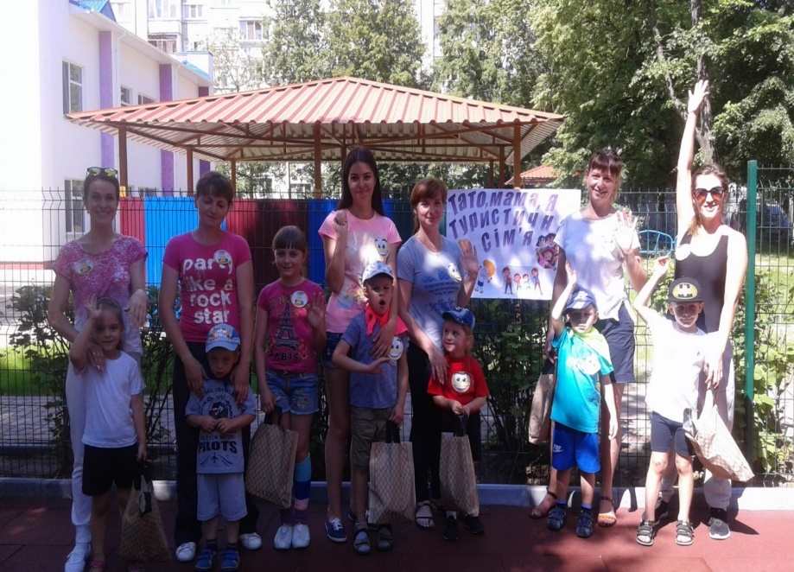
Тижні здоров’я організовуються так, як і дні здоров’я, проводяться щоквартально, вдало інтегруються у програму дитячої життєдіяльності в канікулярні періоди. Програма тижня здоров’я розраховується на кілька днів. До участі у заходах днів і тижнів здоров’я
активно долучаються
батьки вихованців, відомі спортсмени, співробітники служби з
надзвичайних ситуацій,
медичні працівники тощо.

Slide 27
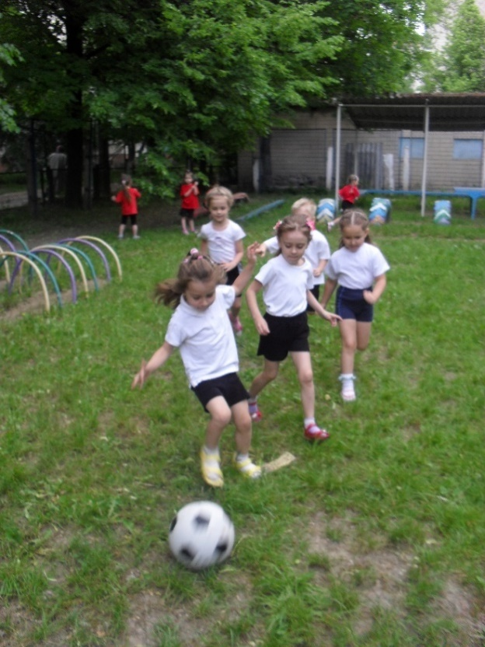
Самостійна рухова діяльність як форма активізації рухового режиму проводиться з дітьми щодня:
під час ранкового прийому,
денної та вечірньої прогулянок,
у вільний час, відведений
для самостійної діяльності
дітей між основними
режимними процесами тощо.

Slide 28
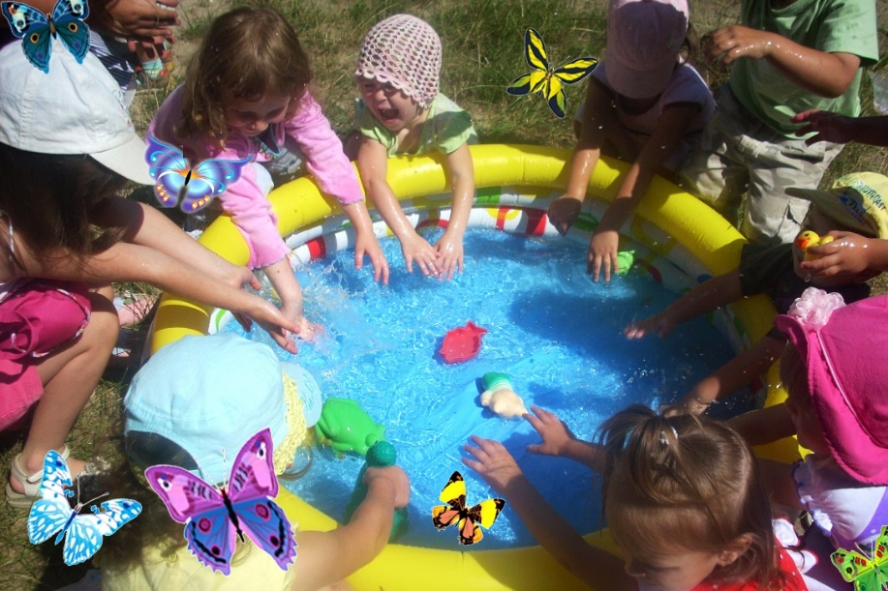
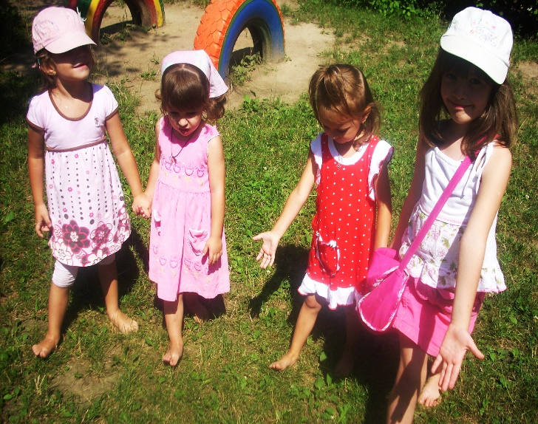
Загартувальні й лікувально-профілактичні процедури
Загартувальні процедури – система заходів, спрямованих на підвищення опірності організму дітей, розвитку у них здатності швидко й без шкоди для здоров’я пристосовуватися до змінних умов навколишнього середовища.

Slide 29
Презентацію створено за матеріалами Листа МОН від 02.09.2016 № 1/9-456 «Щодо організації фізкультурно-оздоровчої роботи у дошкільних навчальних закладах»

Slide 30
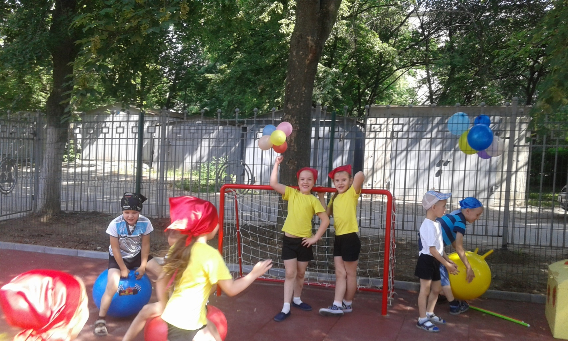
Дякую за увагу!!!

